Slide 1
Сабақтың тақырыбы:
«§1. Қазақстандық географтардың зерттеулері»
Мақсатқа жету үшін мынаны білу қажет:
География қандай салаларға бөлінеді?
Физикалық, экономикалық және әлеуметтік география нені оқытады?

Slide 2

Сұрақ: Қазақстан географиясының қалыптасу
кезеңдері?

Slide 3
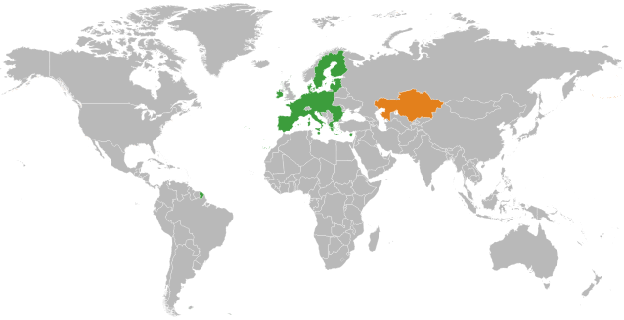
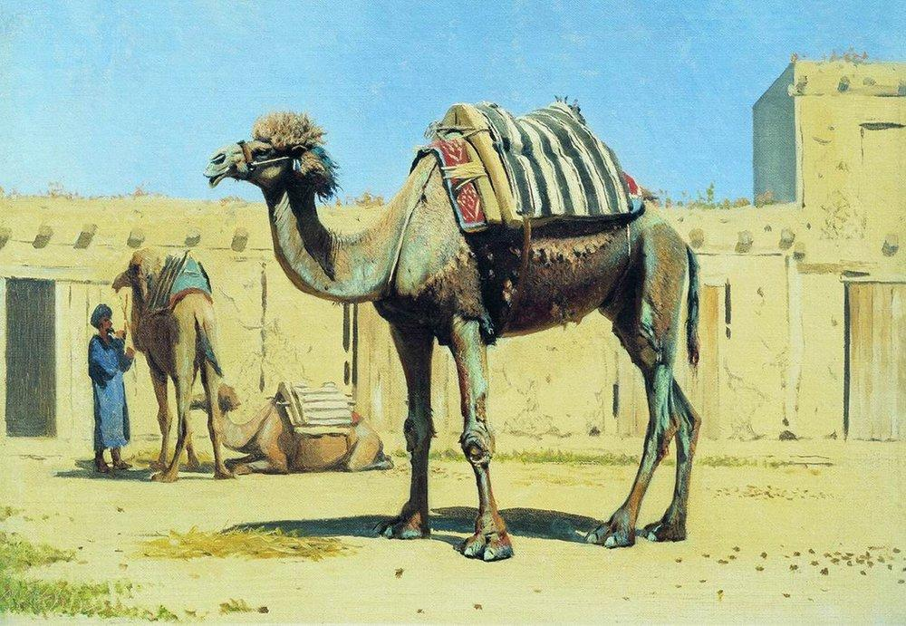
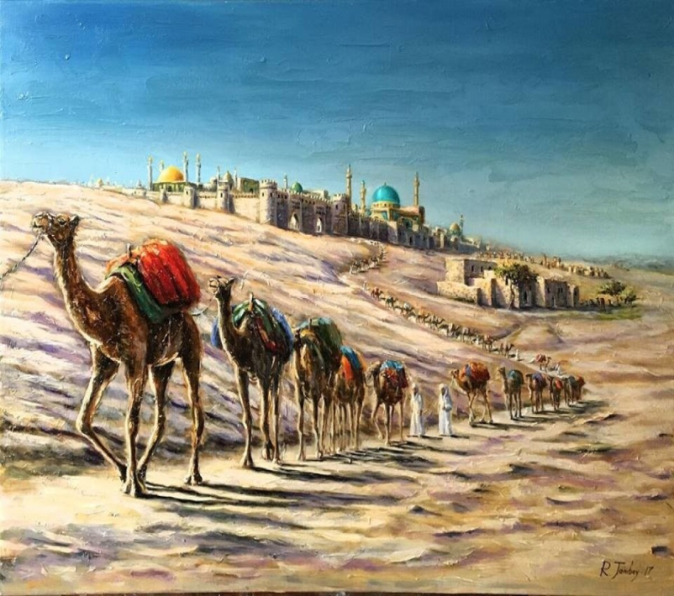
Жауап: Қазақ жерінің зерттелу жағдайы туралы алғашқы географиялық деректер Еуропа мен Азия елдерінің арасындағы қарым-қатынас пен сауда (керуен жолдары, елшілік көштері т.б.) салдарынан жинақталды. Олардың барлығы Қазақстан аумағынан өткен. Осыған байланысты Қазақстанның көптеген ерте кезден белгілі болған, жазба және картографиялық деректері сақталған.

Slide 4
Сұрақ: Қазақстан жерін ғылыми тұрғыда зерттеудің бастауы тұңғыш жүйелі түрде зерттеген қазақстандық ғалым?

Slide 5
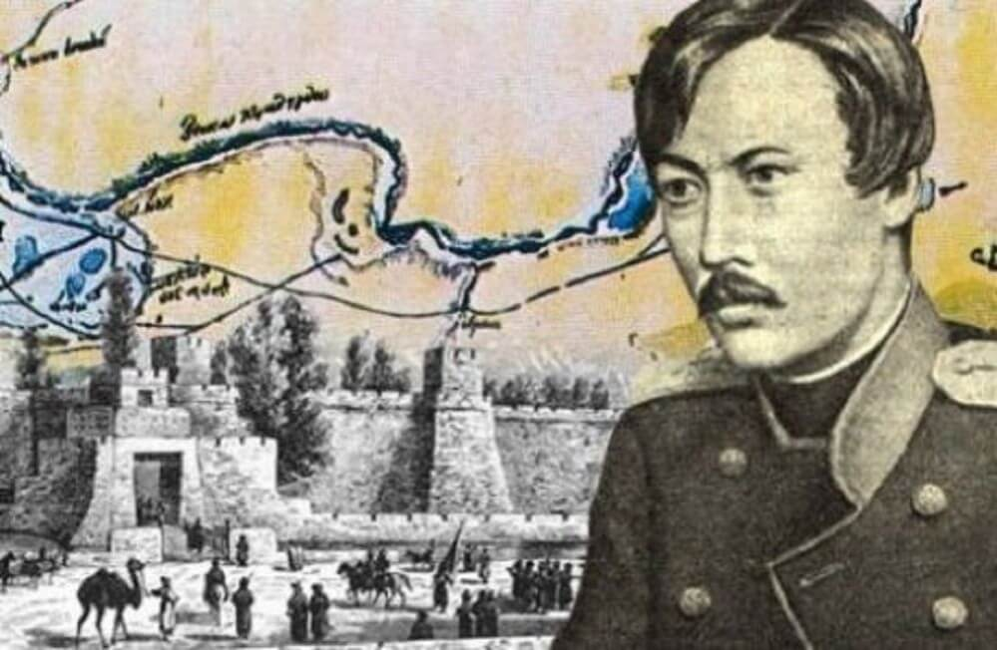
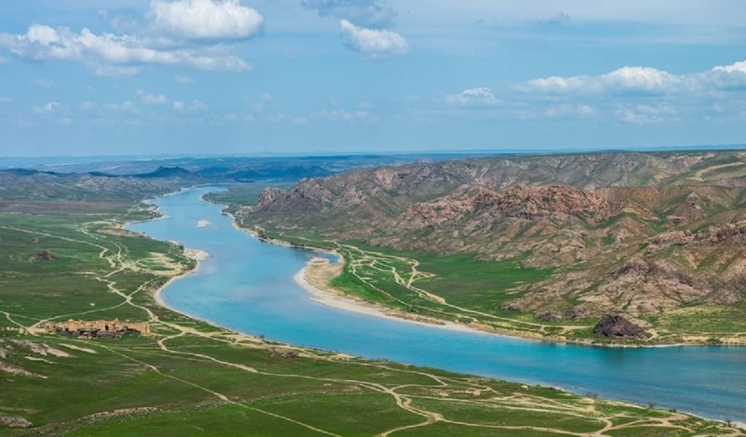
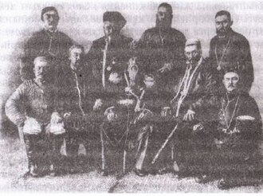
Жауап: Шоқан Шыңғысұлы Уәлиханов болды. Шоқанның «Іле өңірінің географиялық очеркі», «Жоңғар очеркі», «XVIII ғасырдағы қазақ-жоңғар қақтығысы», және тағы басқа еңбектері физикалық, әлеуметтік география, елтану, геоэкология, әлеуметтік география ғылымдарының қалыптасып дамуына жол ашты. Шоқан 21 жасында Орыс география қоғамының құрамына еніп, Қазақстанның және Орта Азия елдерінің географиясы мен этнографиясын зерттеуге көп үлес қос

Slide 6
Сұрақ: Қазақстан географиясының қалыптасуы қанша кезеңге бөлінеді:

Slide 7
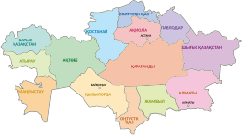
Жауап: Қазақстан географиясының қалыптасуы үш кезеңге бөлінеді:
қалыптасу кезеңі;
даму кезеңі;
қазіргі кезең.

Slide 8
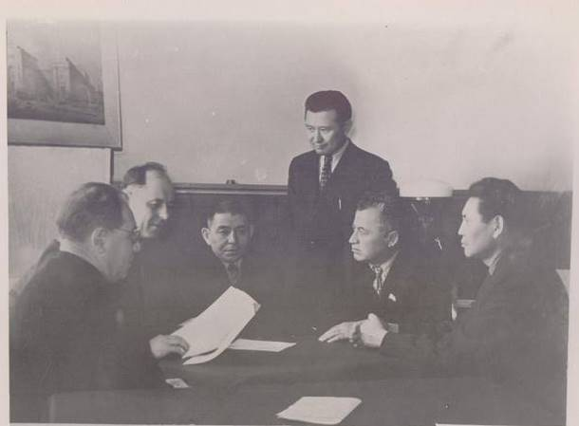
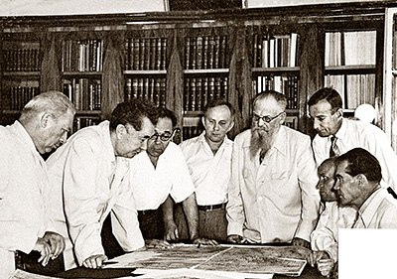
Қалыптасу кезеңі;
Қалыптасу кезеңі XIX ғасырдың ортасынан 1930 жылдардың аяғына дейін созылды. Алғашқы географиялық ойлардың орталықтары Семей қаласындағы Орыс географиялық қоғамының бөлімшесі мен Қазақстанға іргелес жатқан Омбы, Орынбор, Ташкент қалаларында орналасты. Одан соң, 1930 жылдардың ортасында педагогикалық (мұғалімдік) институттардың тұңғыш география кафедралары пайда болды. Ең соңында, 1939 жылы еліміздегі алғашқы географиялық ғылыми-зерттеу ұйымы — КСРО Ғылым академиясының Қазақ филиалында география секторы құрылды.

Slide 9
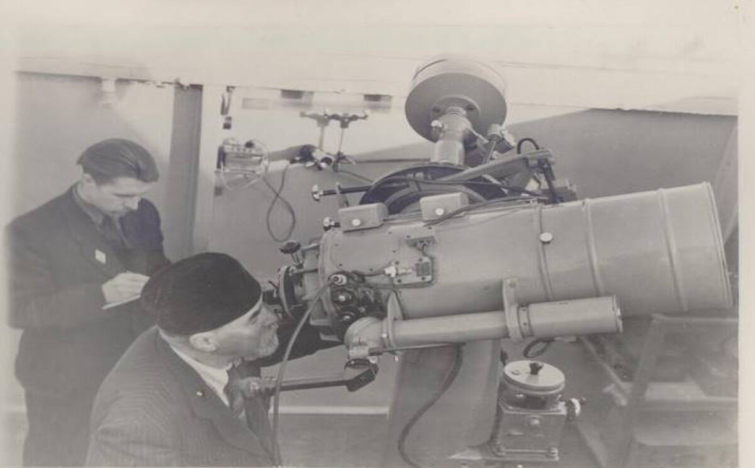
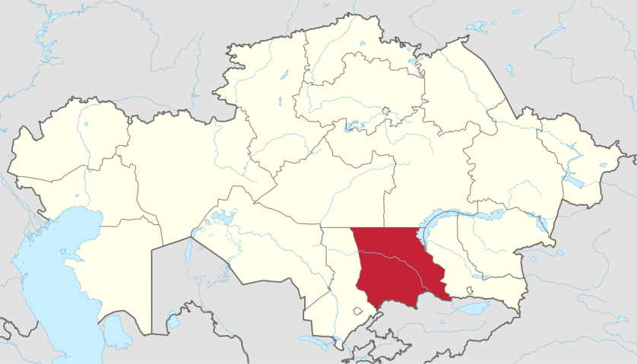
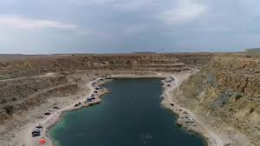
Даму кезеңі ;
Даму кезеңі 1930 жылдан 1990 жылдардың аяғына дейінгі уақыт аралығын қамтиды. География секторының құрылуымен республиканың табиғи ресурстары, халқы мен шаруашылығы, табиғат зоналары, өзендер, көлдер, таулар, мұздықтар, климат, өндіріс, көлік, халық қоныстануы туралы кешенді карталар жасалып, талдау жұмыстары жүргізілді. Сонымен қатар, экономикалық-географиялық бағыттағы зерттеулер республиканың маңызды аудандарын кешенді зерттеуге мүмкіндік туғызды. Бұл тұста география ғылымының томдық еңбегі жарыққа шықты. КСРО мен Қазақ КСР-дің география ғылымы-географтарының күш-жігерінің нәтижесі болды..

Slide 10
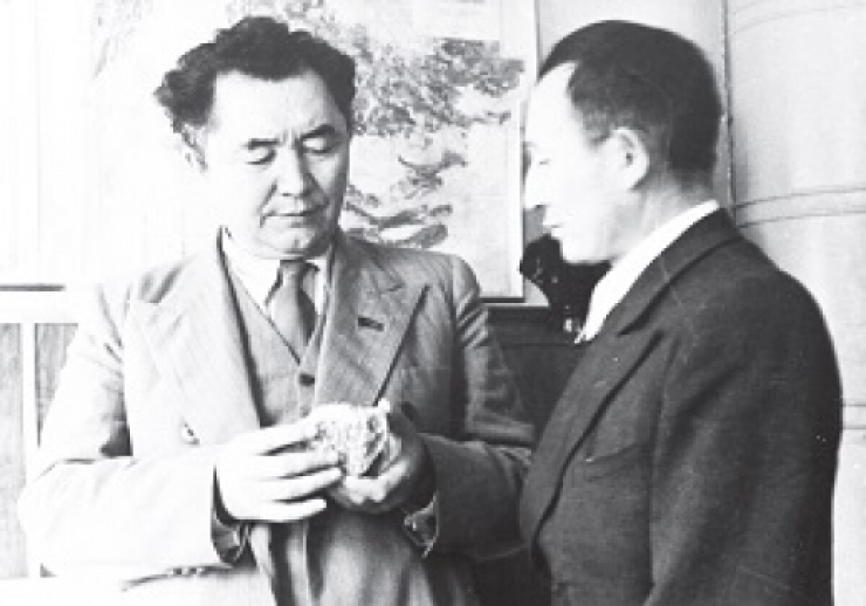
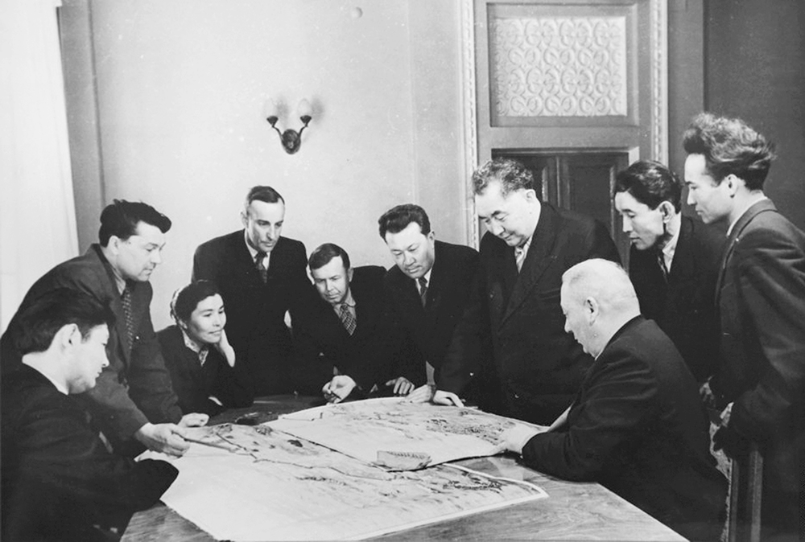
Қазіргі кезеңі ;
Қазіргі кезеңнің басталуы Қазақстанның егемендік алуымен тұспа-тұс келді. Қазіргі қазақстандық география ғылымы өз алдына дербес ғылым болып қалыптасты. Қазақстанда 400-ден астам географ-ғалым бар. Олардың жұмыс орындары — ғылыми зерттеу орталықтары мен жоғары оқу орындары. Академиялық және қолданбалы деп бөлінеді.

Slide 11
Қорытынды сұрақ:
Ш. Уалихановтың Қазақстан географиясының қалыптасуындағы рөлі қандай?
Қазақстан географиясының қалыптасуы қанша кезеңге бөлінеді

Slide 12




КЕРІ БАЙЛАНЫС
Бағдарлама бойынша пайдалы немесе қызықты деп санайтын нақты тұстарын көрсетіңіз
Пожалуйста, укажите конкретные моменты, которые вы считаете наиболее полезными или интересными
Семинардан алған білім немесе дағдыларды жазыңыз және оны өз қызметіңізде қалай қолданасыз?
Опишите конкретные знания или умения, которые вы получили, и как вы планируете их использовать в своей работе
Семинарды жақсарту бойынша ұсыныс немесе идея
Предложите конкретные идеи или рекомендации по улучшению семинара
Бағдарламаны енгізуден білім алушылардың білім беру процесі мен тәрбиесіне қандай оң әсер күтесіз?
Какое положительное влияние вы ожидаете от внедрения программы на образовательный процесс и воспитание обучающихся

